Slide 1
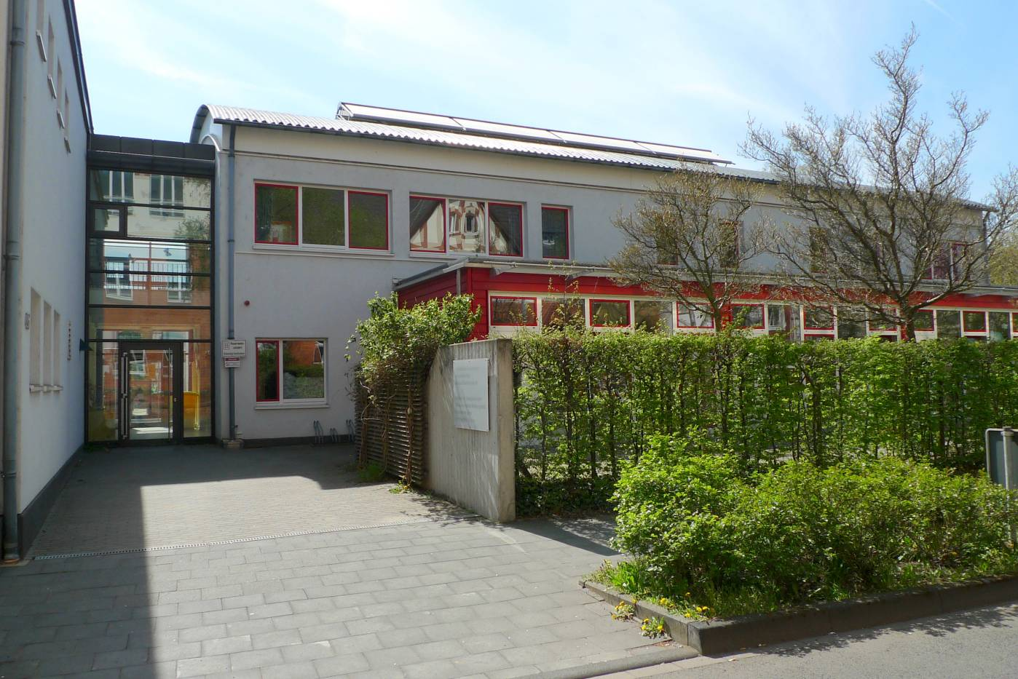
Beratungsstelle für Pädagogische Audiologie
(BfPA)

Slide 2
Zielgruppe
Die Beratungsstelle für Pädagogische Audiologie
ist ein Angebot für Eltern im nördlichen Rheinland-Pfalz
bietet ein umfassendes Beratungsangebot für alle Bezugspersonen der untersuchten Kinder an.

Slide 3
Wir sind Ansprechpartner
wenn Eltern den Verdacht haben, dass ihr Kind eine Hörschädigung hat, weil
Hörreaktionen ausbleiben oder
eine verzögerte Sprachentwicklung beobachtet wird.
wenn eine Hörschädigung festgestellt wurde und Eltern Beratung und Unterstützung für Ihr Kind suchen, z.B.
Frühförderung
Unterstützung in der Regelschule
wenn Eltern den Verdacht haben, dass eine auditive Verarbeitungs- und Wahrnehmungsstörung vorliegt.

Slide 4
Aufgaben
Wir wirken mit, um Hörschädigungen möglichst früh zu erfassen und überprüfen, ob es einen sonder-pädagogischen Förderbedarf im Förderschwerpunkt Hören gibt.
Wir überprüfen Kinder regelmäßig im Rahmen einer Verlaufsdiagnostik.
Wir überprüfen die technische Versorgung hörge-schädigter Kinder auf ihre Funktionsfähigkeit und Angemessenheit hin.

Slide 5
Angebot
Überprüfen der peripheren Hörfähigkeit
Überprüfen auditiver Teilleistungen bei Verdacht einer auditiven Verarbeitungs- und Wahrnehmungsstörung (AVWS) für Kinder im Alter von 6 bis 10 Jahren
Überprüfen der Sprachentwicklung
Überprüfung von kognitiven Leistungen
Überprüfen von Rechtschreibleistungen oder mathematischen Fähigkeiten
Überprüfen der technischen Versorgung hörgeschädigter Kinder

Slide 6
Team
In unserer Beratungsstelle arbeiten Hörgeschädigten-pädagogen mit langjähriger Erfahrung in der Arbeit mit hörgeschädigten Kindern.
Wir arbeiten eng mit den Personen, die an der Förderung von Kindern mit Hörschädigung beteiligt sind, zusammen. Dazu gehören insbesondere Ärzte, Akustiker, Cochlea-Implant-Centren, Therapeuten, Lehrer und Erzieher.

Slide 7
Vorgehensweise
Anamnesegespräch
Prüfung des peripheren Gehörs
Überprüfen der technischen Versorgung
Überprüfung der Hörverarbeitung und Hörwahrnehmung
Überprüfen der Sprachentwicklung
Beraten/ Fördervorschlag
Unterstützung einleiten
Interdisziplinarität

Slide 8
www.lgs-neuwied.de

